Slide 1
Une théorisation… inédite
Viviane Vierset
Michelle Nisolle
Université de Liège, Belgique

Slide 2
Plan de la présentation
Introduction
Théorisation
Étapes
  A) collecte des données A et B
  B) analyse des données A et B
  C) collecte des données C et D
  D) analyse des données C et D
  E) comparaison aux théories
  F) modélisation globale

Slide 3
Introduction
Peu de recherche
Sur la supervision des stages en médecine.
Notes:
De nombreuses recherches se sont attachées à l’accompagnement des stagiaires dans l’enseignement du secondaire ou du primaire, avec notamment des recherches qualitatives questionnant le vécu des acteurs. Toutefois, jusqu’à présent peu de recherche de ce type aborde le vécu des superviseurs (médecins-assistants internes et/ou médecins en fonction dans l’établissement) sur le terrain de la formation clinique. Ainsi, avons-nous mené récemment une recherche qui questionne le vécu des stagiaires-médecins et de leurs superviseurs à la Faculté de médecine de l’Université de Liège.

Slide 4
La MTE dans cette recherche
D’abord sous l’angle du processus
de THÉORISATION
Notes:
Le principe le plus important dans le processus de théorisation en MTE exige que, quel que soit le niveau de théorisation atteint, les résultats soient enracinés (grounded) dans les données collectées auprès des acteurs de terrain. Le chercheur doit donc assurer une étroite correspondance entre la théorie qui se construit et les données recueillies assimilées comme matériau de construction prioritaire à privilégier.
C’est ce processus que nous voulons présenter ici.

Slide 5
Schéma global
données
empiriques
analyse
des données
théorie émergente
Notes:
Apparemment, en regardant ce schéma global, la MTE peut paraître simple sinon simpliste.
Toutefois, le processus visant à faire émerger les propriétés essentielles encore inédites du phénomène étudié, mobilise divers types de codages et divers types de comptes-rendus de codage. Toutes ces opérations constituent un système de traces qui permettent au chercheur de se rendre compte du suivi et de la complexité de son processus de recherche.
Ainsi, le chercheur est-il invité à se laisser surprendre par ce qu’il peut découvrir au cours de la recherche.
Une démarche inductive telle que nous l’abordons ici se dessine pas à pas entre le chercheur et les acteurs du terrain. L’induction permet et promet d’aborder l’inconnu dans toute sa complexité et, comme le souligne Guillemette (2006), favoriser l’innovation en recherche scientifique, dans le sens où sont mis à jour des éléments jusque là inconnus.

Slide 6
Schéma plus nuancé
Compte-rendu de terrain
(Vécu de terrain)
Compte-rendu de codage
(micro-analyse et étiquetage)
Codage ouvert
Compte-rendu opérationnel
Compte-rendu théorique
(Supports théoriques)
Codage axial
Modélisation
Codage sélectif
Compte-rendu du scénario analytique
Compte-rendu du scénario descriptif
Notes:
Ce schéma donne un aperçu des nuances du processus global. Nous ne nous y attarderons pas ici parce que plusieurs publications présentent en détails ces opérations. Nous voulons plutôt présenter le processus global de théorisation dans notre recherche.
Ici le terme « compte-rendu » traduit le terme anglais « memo ». Cette traduction est une proposition de Christophe Lejeune.

Slide 7
C) Collecte = entretiens
(C + D)
E) Comparaison et intégration de théories pré-existantes
F) Modélisation
A) Collecte = entretiens (A + B)
B) Analyse pour l'émergence de propriétés et de catégories
D) Analyse des données, ajustement des catégories
Notes:
Cette figure représente d’une autre manière notre itinéraire de recherche et ses différentes phases successives et itératives qui nous ont permis d’avancer sur le chemin dessiné progressivement par les acteurs lors des entretiens.
Elle représente aussi le plan de présentation de la suite de notre communication
A) Entretiens semi-directifs (A et B), transcriptions textuelles (A et B)
B) Analyses des données avec étiquetage des écrits (A et B) pour identifier l’émergence de propriétés et de catégories
C) Entretiens semi-directifs (C et D), transcriptions textuelles (C et D)
D) Analyses et comparaison des données recueillies dans tous les entretiens A, B, C et D avec ajustement des propriétés et des catégories conceptualisantes
E) Confrontation et comparaison des catégories émergentes aux théories préexistantes -ou écrits scientifiques- proposées en tant qu’idées à confronter à la théorie émergeant des données empiriques recueillies
F) Modélisation du développement d’une théorie émergente « enracinée »

Slide 8
A) Collecte des données A et B
Des entretiens brefs
in situ,
en contexte d’action professionnelle
Avec des questions théoriques
Notes:
A) Collecte des données A et B : Des entretiens semi-directifs -voire non directifs- ont été réalisés sur le temps de midi, avec enregistreur et le téléphone débranché. Des entretiens de plus ou moins 20 minutes.
Nous avons réalisé dans une première phase deux entretiens : A et B. Les entretiens ont été transcrits mot à mot.
Ici, le lien à faire avec le processus de théorisation est dans le caractère résolument théoriques des questions.
Par exemple: « Qu’est-ce qu’accompagner les apprentissages des étudiants signifie pour vous? Comment envisagez-vous cette fonction ? Que pensez-vous devoir faire à ce sujet ? En quoi cela consiste-t-il ? »

Slide 9
B) Analyse des données A et B
Plusieurs lectures
Identification des propriétés
Catégorie conceptuelle
Notes:
B) Analyse des données A et B :
Plusieurs lectures des verbatim nous ont amenées à identifier des phrases signifiantes ; nous avons alors procéder à un « étiquetage ».
Des comparaisons entre les deux entretiens A et B ont permis d’identifier des propriétés communes et différentes qui se sont organisées entre elles, lors des interprétations des verbatim, en une catégorie conceptuelle que nous avons nommée « Relation entre les stagiaires et les assistants-pilotes ».
Une première théorisation a donc émergée assez rapidement.

Slide 10
C) Collecte des données C et D
À partir des premières analyses…
Les questions sont changées
Pour monter en théorisation
Notes:
C) Collecte des données C et D : la catégorie émergente « Relation entre les stagiaires et les assistants-pilotes » va orienter notre questionnement pour les entretiens C et D.
Nous allons les recentrer à partir de ce concept émergeant des deux premiers entretiens A et B en tentant de l’approfondir.
Des questions théoriques sont élaborées pour monter en théorisation : « Pouvez-vous définir ce rôle d’accompagnement des apprentissages ? Quelle attitude préférez-vous prendre avec eux, une attitude de supervision, de collaboration ou une autre attitude ? Pourquoi prendre une posture plutôt qu’une autre ? Pouvez-vous superviser et collaborer en même temps? Collaborer et évaluer ? Qu’est-ce que cela implique pour vous ? Qu’est-ce qui est important pour vous ? »

Slide 11
D) Analyse des données C et D
Continuité de l’étiquettage
Comparaison de C-D avec A-B
Ajustement de la catégorie
Nouveaux concepts
Notes:
D) Analyse des données C et D : Continuité de l’étiquetage
Et comparaison des données C et D avec les données les entretiens A et B
Cette analyse mènent à un ajustement de la catégorie générale élaborée précédemment.
Et de nouveau concept émergent.
Par exemple, celui de facilitation.
Et celui d’apprenant réflexif
Et celui de collaboration, ETC.

Slide 12
E) Comparaison aux théories
Comparaison de la catégorie émergente…
… Avec des théories existantes
Fécondité dans la théorisation
Notes:
E) Comparaison de la catégorie émergente aux théories préexistantes.
Des écrits scientifiques sont proposés en tant qu’idées à confronter à la catégorie émergente.
Il est important de souligner que ce sont les données de terrain qui nous ont guidés vers le recours aux écrits théoriques et non l’inverse.
Le recours aux théories existantes se fait toujours selon le critère de l’emergent-fit.
Par exemple, nous avons eu recours à une définition relativement univoque du terme Accompagnement, proposée par Paul²²,
Cette définition vient confirmer l’émergence d’une organisation du sens autour de « se joindre à quelqu’un » (dimension relationnelle),
Et autour de « pour aller où il va » (dimension temporelle et opérationnelle) en même temps que lui (à son rythme, à sa portée, à sa mesure).
Un autre apport théorique provenant de Gervais²³ a été d’un grand éclairage conceptuel. Celle-ci rappelle qu’il y a coopération s’il existe un but commun à la relation.
Elle cite les écrits de St Arnaud²⁴ qui définit la règle de base du partenariat : « l’acteur crée un partenariat en cherchant avec son interlocuteur un objectif vers lequel leurs intérêts convergent de façon à pouvoir travailler ensemble.» Les acteurs partenaires recherchent l’atteinte de ce but commun tout en reconnaissant les champs de compétences respectifs de chacun.
Legendre²⁵ précise que le partenariat sera dit de service ou de réciprocité
en soulignant l’existence d’une position intermédiaire ; le partenariat dit associatif.
Ce recours à des théories existantes est très fécond pour faire émerger une compréhension bien enracinée dans les données.

Slide 13
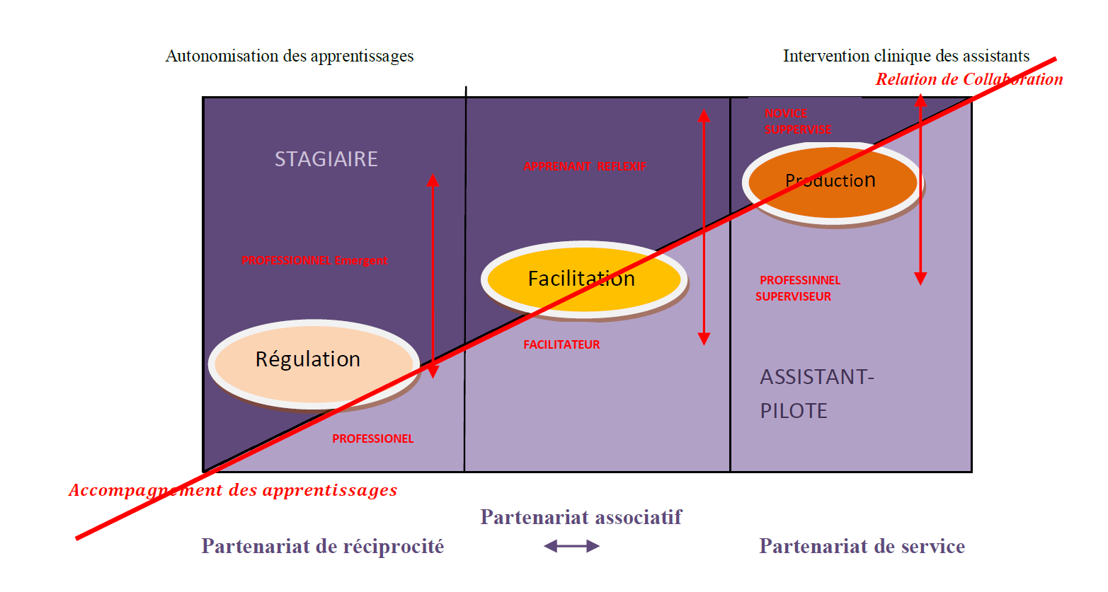
F) Modélisation globale
Notes:
F) Modélisation du développement d’une théorie émergente.
Lorsque l’on parle d’accompagnement des apprentissages,
il s’agit d’un un processus mixte fluctuant entre deux pôles que sont l’autonomisation des apprentissages des stagiaires et l’intervention clinique des assistants-pilotes.

